Slide 1
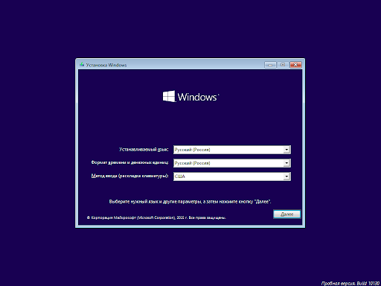

Slide 2

Для открытия нажмите на экран

Slide 3
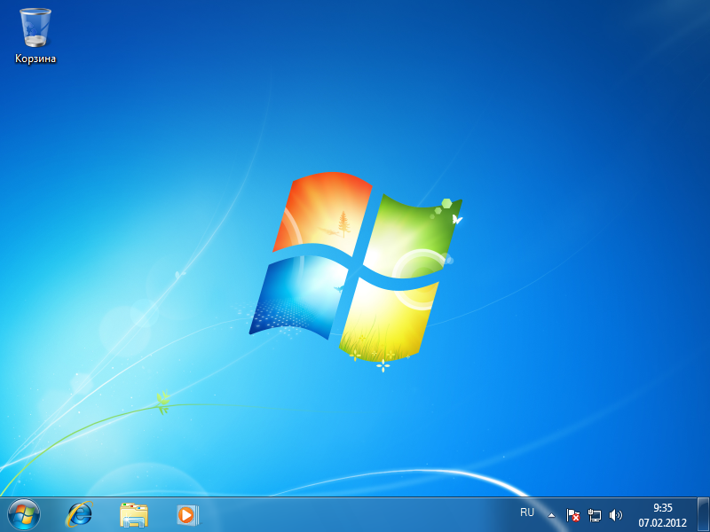
Добро пожаловать в windows 7 power point
Edition все кнопки которые можно нажать
В синей рамке (нужно нажимать именно на синию рамку)

Slide 4
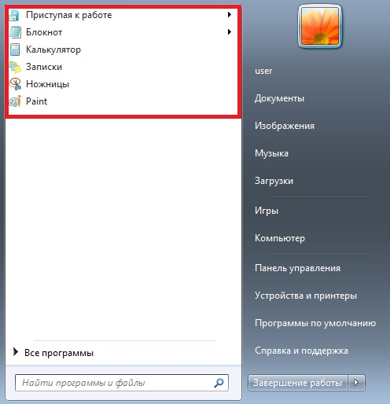
выйти

